Slide 1
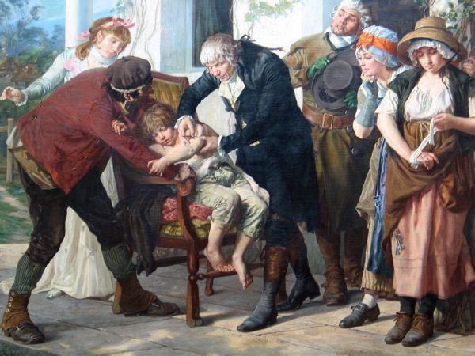
Taller de Vacunación

Slide 2
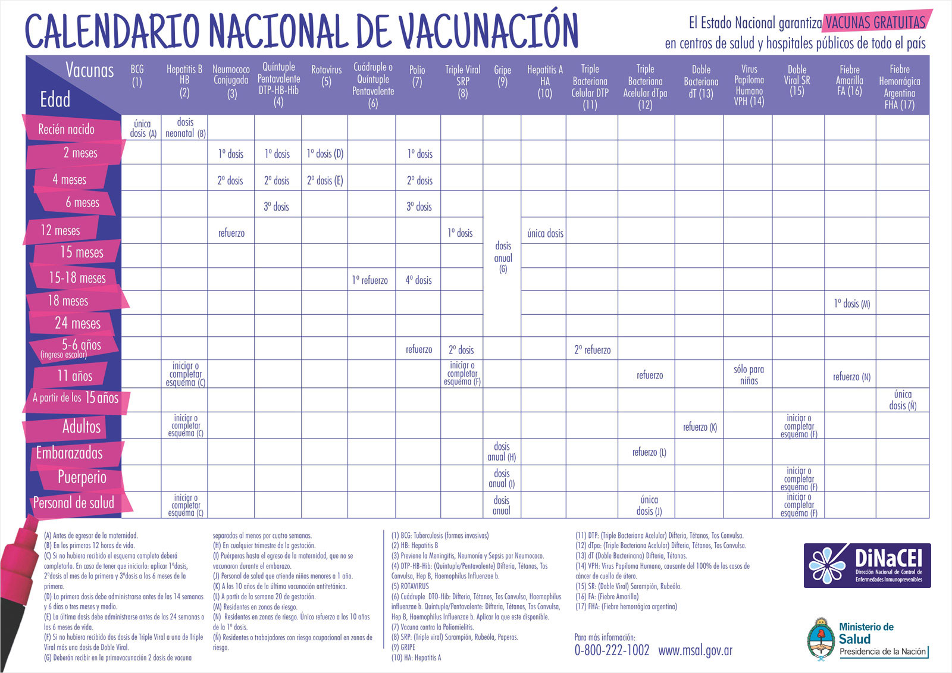

Slide 3
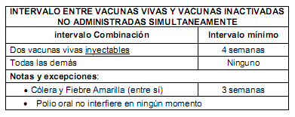

Slide 4
ESAVIs deben comunicarse por parte de los efectores de salud?
1- Todos los casos de linfoadenitis por BCG
2- Todos los abscesos en el sitio de inyección
3- Todas las muertes que se piensen puedan estar relacionadas a la
inmunización.
4- Todos los casos que requieren hospitalización y que se piensen puedan
estar relacionadas a la inmunización
5- Otros incidentes severos o inusuales que se piensen puedan estar
relacionadas a la vacuna.
6- Toda situación durante la inmunización que pueda haber motivado o
generado un efecto adverso (Ejemplo error durante la aplicación, tales
como utilización de solventes no apropiados, agujas incorrectas, vías de
aplicación equivocadas, la aplicación de sobredosis).
7- Todos los eventos que afecten a grupos de personas

Slide 5
BCG (Bacillus Calmette-Guérin)
Reacción en el sitio de inyección
Se espera que indique el éxito de la vacunación: eritema, formación de pápula /pústula ulceración. La
Ausencia de cicatriz no indica fracaso de la inmunización.
Adenitis supurativa
BCG diseminada
Ocurre in 1/1 millón de dosis y usualmente en inmunocomprometidos.
Queloides
Puede ocurrir si la inyección es dada en un sitio no apropiado.

Slide 6
VOP (oral polio-Sabin)
Fiebre, diarrea, dolor de cabeza y mialgias.
Ocurre en <1% de los que reciben la vacuna
Parálisis asociadas a vacuna
Están descriptas 1 caso / 2.4 millones de dosis distribuidasDesde el último caso de polio en Argentina (1984) hasta la actualidad se han detectado 7 casos de PPAV y 2
casos de Poliomielitis por virus Sabin derivado

Slide 7
Triple viral (Sarampión, Paperas y Rubéola)
Fiebre >39.4°C y rashes temporarios
Aparecen en 1 a16% de los que reciben vacuna.
Encefalitis
Aparecen en 1/1 millón de casos
Trombocitopenia
1/24,000 desarrollan una trombocitopenia transitoria
Dolores simultáneos, endurecimiento de cuello o linfoadenopatía.
Cerca de 5% padecen estos casos
* No hay evidencia significativa para establecer relación causal entre la aparición de neuropatía odesórdenes de apoplejía residual ni autismo con la vacuna de paperas.

Slide 8
Quíntuple -Combinada Pentavalente DPT- HBV-HIB (Pentavalente Celular)
Eventos adversos sistémicos: Fiebre Tº > 38 C, Febrícula, Llanto, Irritabilidad.
Según la evaluación de seguridad y estudios poblacionales el perfil de reactogenicidad es similar al
informado para vacunas de este tipo, predominando los Fiebre (19.7%) y Febrícula (11.2%). Habitualmente
ocurren luego de la primera dosis, y en las primeras 24 horas luego de la administración de cada
dosis. Los ESAVI observados fueron de corta duración, y desaparecen sin tratamiento
Reacciones locales: Eritema, Dolor e Induración > 1 cm,

Slide 9
Triple acelular (dTap)
Efectos Leves: Dolor (75%), Enrojecimiento o inflamación en el sitio de aplicación (20%); Hipertermia de al
menos 38°C (4%); Cefaleas (40%); Cansancio (30%); Náuseas, vómitos, diarrea y dolor abdominal (25%);
Otros poco comunes como escalofríos, artralgias, y erupción
Efectos Moderados: Dolor intenso en el sitio de aplicación (5%), Enrojecimiento o tumefacción (6%);
Hipertermia mayor de 39°C (1%); Cefalea intensa (<1%); Náuseas, vómitos, diarrea y dolor abdominal (3%).
*No se reportaron eventos adversos severos relacionados con la vacuna en el grupo adolescente.

Slide 10
Hepatitis B
Efectos transitorios y dolores menores en el sitio de inyección (5-15%), fiebre (2-3% -usualmente baja),
nauseas, vértigo, malestares, mialgia artralgia
No es común la anafilaxia si ocurre a una tasa estimada de 1/1.000.000 dosis.
*A pesar de que varios eventos (enfermedades desmielinizantes, S. Guillan-Barré, artritis, y síndrome de muerte súbita en infantes) se han informado, no hay evidencia adecuada para aceptar la posibilidad de que estén causadas por la vacuna de Hepatitis. Tampoco hay evidencia significativa para establecer relación causal entre esclerosis múltiple, fatiga crónica, artritis reumatoide, desórdenes autoinmunes o enfermedad inflamatoria del intestino relacionadas con hepatitis B.

Slide 11
Hepatitis A
Dolor, tumefacción en el sitio de inyección
Dolor fugaz, induración y rara vez eritema.
Fiebre, malestar, mialgia y otros síntomas sistémicos,
Generalmente horas después de la vacunación. Los efectos adversos son poco frecuentes.

Slide 12
Antineumocóccicas conjugada 13 valente
Locales: Eritema, induración y dolor (30%).
Son leves y se resuelven en menos de 48 horas. Estas reacciones son más importantes en individuos con
altas concentraciones de anticuerpos, debido quizás a un fenómeno de hipersensibilidad tipo Arthus (edema,
induración en el lugar de la inyección; la reacción es máxima entre las cuatro y las diez horas posteriores y
suele mostrar una notable disminución a las 48 horas).

Slide 13
VPH (Virus de papiloma Humano)
Manifestaciones en SNC: Cefaleas, mareos
Manifestaciones gastrointestinales: nauseas, vómitos, diarrea, dolor abdominal
Manifestaciones musculo-esqueléticas: mialgias, artralgias
Manifestaciones cutáneas: prurito, erupción, urticaria
Manifestaciones generales y en el sitio de aplicación: fiebre y reacción local en el sitio de aplicación como
dolor, enrojecimiento y tumefacción.

Slide 14
CONTRAINDICACIONES VERDADERAS
Se trata de una condición de la persona que tiene riesgo aumentado de reacción adversa seria a una vacuna, donde la misma no debe ser administrada:
Contraindicaciones de vacuna DPT/Cuádruple/Pentavalente:
Personas con encefalopatía dentro de los 7 días posteriores a la administración de dosis previas.
Contraindicaciones de vacuna OPV:
Personas que padecen HIV o contacto con HIV, inmunocomprometidos (tumores sólidos y hematológicos, inmunodeficiencias congénitas, terapia inmunosupresora), contacto con pacientes con inmunodeficiencias.
Contraindicaciones de vacuna IPV:
Personas con antecedentes de: reacción anafiláctica a la neomicina, estreptomicina, o polimixina B.

Slide 15
Contraindicaciones de vacuna Varicela:
Anafilaxia a la neomicina, embarazo, inmunocomprometidos.
Contraindicaciones de vacunas de hepatitis:
Personas con antecedentes de:
Hepatitis B: reacción anafiláctica a la levadura de cerveza
Hepatitis A. Reacción anafiláctica a 2-fenoxietanol o alumbre
Contraindicaciones de vacuna influenza:
Personas con antecedentes de reacción anafiláctica a huevo

Slide 16
Contraindicaciones de vacuna contra fiebre amarilla:
Personas con antecedentes de reacción anafiláctica a huevo, embarazo, inmunosupresión, niños menores de seis meses de vida. Personas con antecedentes de enfermedades del timo (de cualquier estirpe). Miastenia gravis
Contraindicaciones de la vacuna contra VPH:
Personas que se encuentran cursando embarazo o lactancia.

Slide 17
Protocolo de administración
1) Lavarse las manos antes de cada administración; no es necesario el uso de guantes, a menos que tenga lesiones abiertas en las manos.
2) Preparación del material
algodón y agua estéril o antiséptico, apósitos;
contenedor de residuos cortantes o punzantes;
material de soporte administrativo;
comprobar la fecha de caducidad de todo el material.

Slide 18
3) Preparación de la vacuna
sacar la vacuna de la heladera unos minutos antes para que se atempere;
comprobar que la vacuna está en buenas condiciones, aspecto físico, turbidez, cambios de color y floculación;
agitar la vacuna, debe ser una mezcla homogénea.
4) Aplicar el procedimiento de administración que corresponda según la vía utilizada (ver a continuación)

Slide 19
Técnicas de administración de las vacunas
Antes de aplicar cualquier vacuna, el farmacéutico debe tomar las precauciones necesarias para prevenir accidentes. Las medidas de bioseguridad tienen por objetivo poner barreras a los agentes que se transmiten por contacto con sangre de infectados o enfermos de Hepatitis B y o SIDA u otras patologías.
Antes de la administración de las vacunas, el farmacéutico deberá hacer el cuestionario prevacunal a fin de no olvidar aquellas situaciones en las que se debe tener en cuenta alguna precaución o en las que existen contraindica­ciones para la aplicación. Por ello, constituye una orientación general que debe individualizarse en cada caso.

Slide 20
Vías de administración recomendadas para las vacunas más conocidas
Vía exclusivamente Intramuscular:- DTP/DTPa- DT- Antitetánica-Td- DTP-Hib- DTP-HiB-HB- Antigripal - Antihepatitis B- Antihepatitis A.
Vía indistintamente I.M. o subcutánea:- Antineumocócica- Antimeningocócica-
Vía exclusivamente subcutánea:Triplevíral- Polio Salk- Antisarampionosa- Antirrubéola- Antitifoidea parenteral- Fiebre amarilla.
Vía intradérmica: BGC.
Vía oral:- Polio Sabin- antitiroidea- antirotavirus.

Slide 21
Vía subcutánea
Usando esta vía se procura alojar el producto en el interior del tejido conjuntivo lugar en el que se obtiene una absorción más lenta que en la vía intramuscular.
Proceso de administración:
- desinfección o limpieza previa (como en las demás vías parenterales);
- el lugar de elección preferencial para la administración de vacunas subcutáneas es el área deltoidea o la cara anteroexterna del muslo;
- las agujas y jeringas más adecuadas para la administración son las mismas que para administrar insulina (tapón rojo o marrón, aguja naranja);
- se pincha haciendo el "pellizco" habitual para las administraciones subcutáneas y con un ángulo de unos 45º que puede variarse según el tamaño del brazo o muslo valorando que no llegue al músculo y que el líquido quede alojado entre la dermis y el músculo;
- antes de inocular el producto debe aspirarse con el émbolo para verificar que no se haya pinchado un vasito.

Slide 22
Vía intramuscular
Es la vía de elección para las vacunas en las que se intenta conseguir una absorción que facilite el contacto rápido del producto con las células inmunocompetentes de la sangre.
Proceso de administración:
elegir el lugar donde se va a realizar la inyección que debe ser una zona de piel sana, que no contenga lesiones cutáneas, inflamación local, zonas de dolor, anestesia o vasos sanguíneos visibles;
limpiar la piel con agua estéril, suero fisiológico o antisépticos y secar

Slide 23
relajar la piel, introducir la aguja en ángulo de 90º en el músculo deltoideo del brazo (en el caso de niños menores a 1 año) o en la cara anterolateral del muslo - , aspirar ligeramente y si no sale sangre, inyectar lentamente; si sale sangre sacar la aguja y repetir la inyección en otro lugar o bien aplicar la maniobra de cambio de plano.

Slide 25
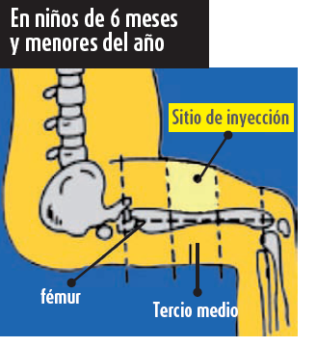
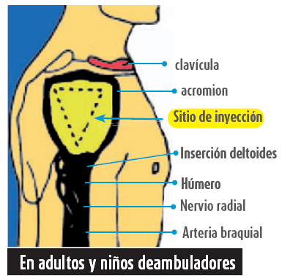

Slide 26
Terminada la inyección, retirar rápidamente la aguja, comprimir con un algodón el lugar de la inyección; no practicar masaje sobre la zona de inyección.
Cuando se administre simultáneamente más de una vacuna, se debe utilizar una jeringa para cada una e inocularlas en sitios anatómicos diferentes.
Desechar todo el material utilizado.
Después del uso, los materiales punzantes se introducirán sin ninguna manipulación en recipientes de un solo uso tipo “biocontenedores de seguridad” que deberán ser de estructura rígida y biodegradable.

Slide 27
RECOMENDACIONES PARA SOSTENER LA SEGURIDAD DE LAS VACUNAS.
Lea atentamente los prospectos para conocer todas las características de la vacuna que se aplicará
Revise en la administración de cada vacuna: lugar correcto de inyección, vía de administración.
Utilice los insumos apropiados para la vacunación
No mezcle las vacunas en una misma jeringa a menos que sea expresamente indicado
Descarte apropiadamente todos los elementos utilizados en la vacunación
Sólo mezcle las vacunas con los diluyentes apropiados y en las cantidades indicadas
Conserve la cadena de frío y no guarde las vacunas con otros medicamentos u otros objetos y sustancias dentro de las heladeras.
Verifique las reacciones luego de los 10 a 20 minutos de la aplicación de la vacuna
Informe sobre los efectos posibles luego de la vacunación.

Slide 28

Muchas Gracias!!!

